Slide 1
Heure du jeudi
Le digital au service du crédit
BDD
25 mai 2023

Slide 2
Le digital au service du crédit
Le Crédit Immobilier Digitalisé
De la simulation au RDV en agence.
Potentiel Conso
Un ciblage au service de nos clients.
Pour aller plus loin

Slide 3
Le digital au service du crédit
Le Crédit Immobilier Digitalisé
De la simulation au RDV en agence.
Potentiel Conso
Un ciblage au service de nos clients.
Pour aller plus loin

Slide 4



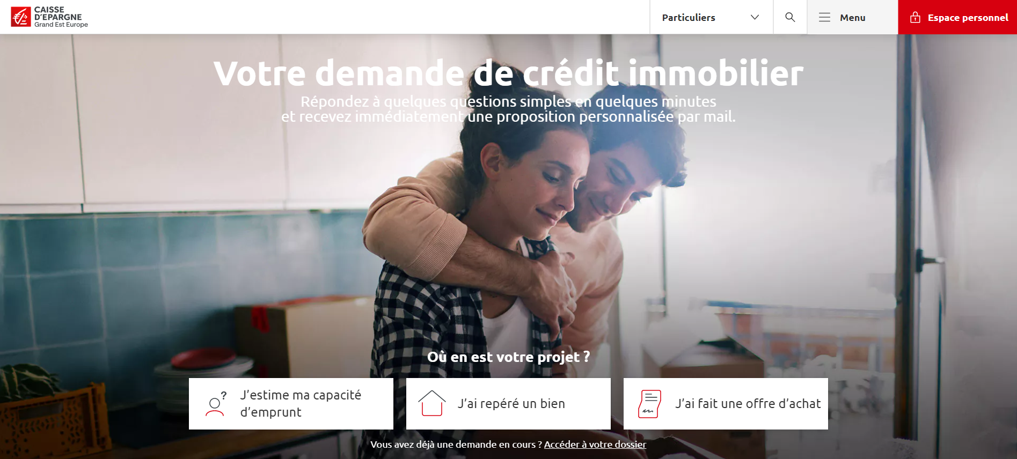
Heure du jeudi - Le digital au service du crédit
Pour les Français, l’immobilier et le digital sont désormais indissociables.
1
Plus de 80 % des acheteurs utilisent les services en ligne ou les outils digitaux pour réaliser leur projet d'achat immobilier.
Depuis notre site Caisse d’Epargne, un simulateur pour nos clients ou les prospects, pour :
  Réaliser une simulation en fonction de ses projets,
  Obtenir une proposition commerciale personnalisée (sous réserve d’éligibilité)
Crédit immobilier : emprunter pour acheter | Grand Est Europe (caisse-epargne.fr)

Slide 5


Heure du jeudi - Le digital au service du crédit
Le Crédit Immobilier Digitalisé : qu’est-ce que c’est ?
1
Le périmètre
du Crédit Immobilier Digitalisé en CEGEE
En CEGEE, les simulations de crédits immo représentent près 9 200 leads traités en 2022.
Plus de 1 600 RDV qualifiés transmis aux agences pour un montant total de 303M€.
1 100 calculs d’enveloppes réalisés. Autant temps de gagné en agence.
Près de 27% de ces simulations sont réalisées par des prospects !
Plus de 8% concernent des investissements locatifs !
CIBLE :
Client ou prospect, particulier majeur, personne physique, 1 à 2 emprunteurs max., résident fiscal en France.
PRET :
Taux fixe
Prêts amortissables standards non réglementés (lissage si PTZ)
Prêts PTZ
PROJET :
Acquisition résidence principale et secondaire
Investissement locatif
Biens anciens ou neufs déjà construits ou VEFA en pleine propriété
Usage privé uniquement

Slide 6
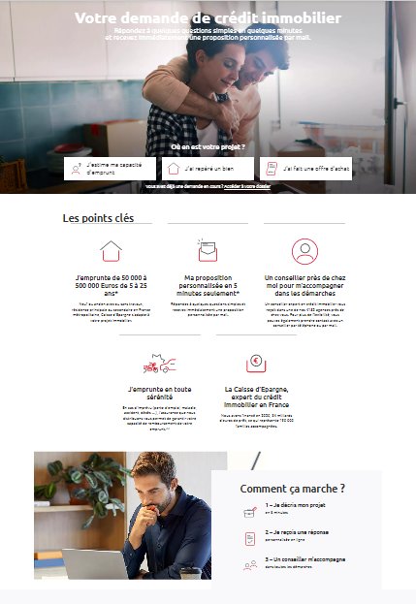
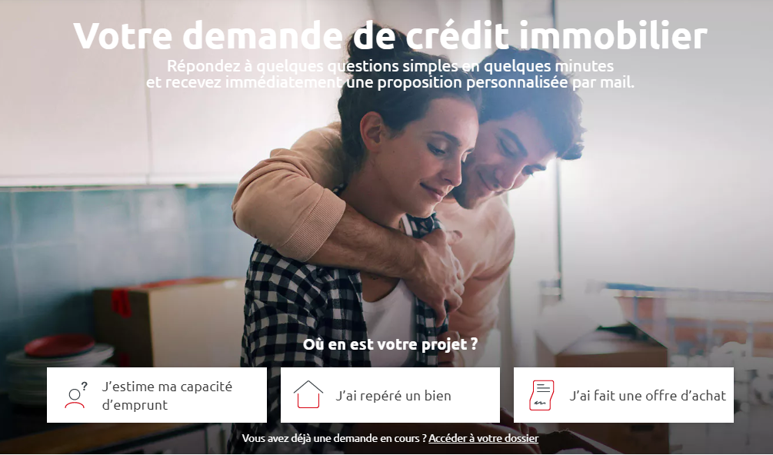
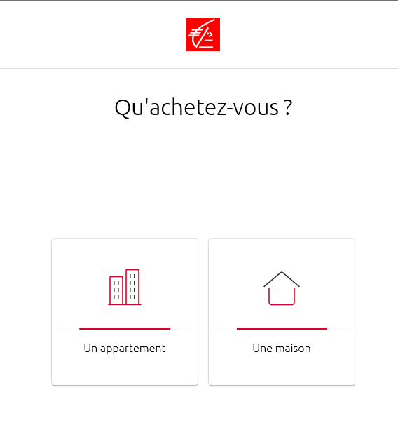
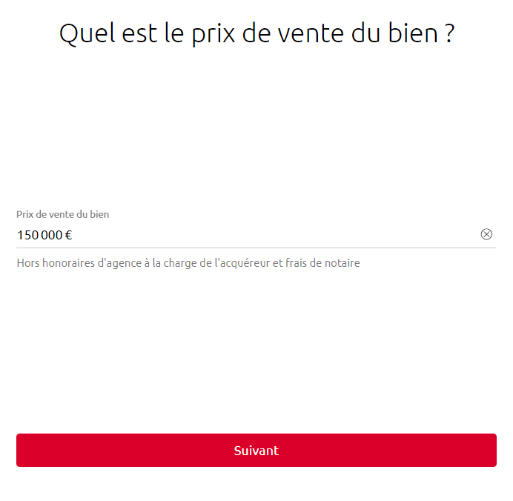
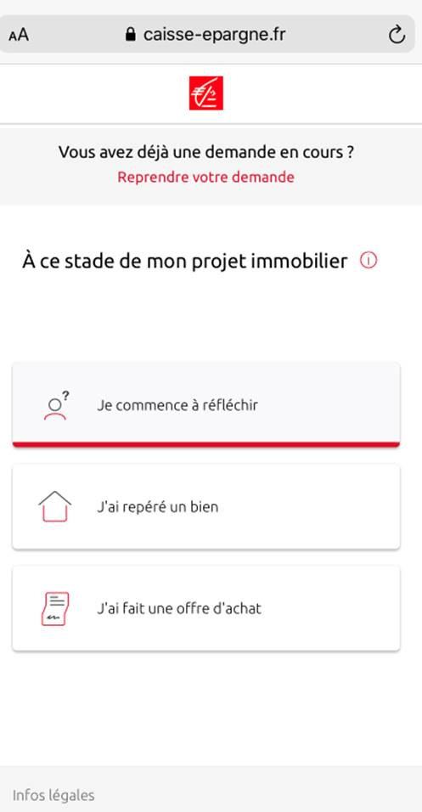
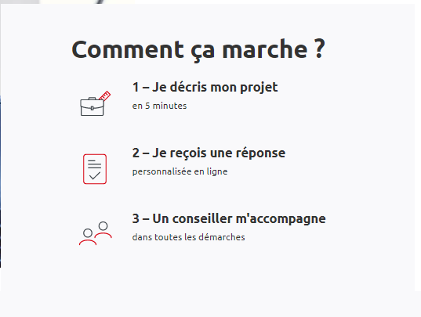
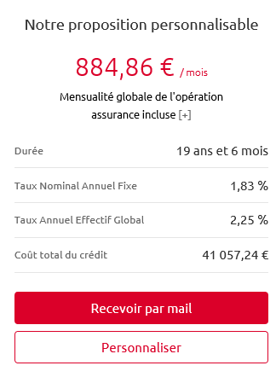
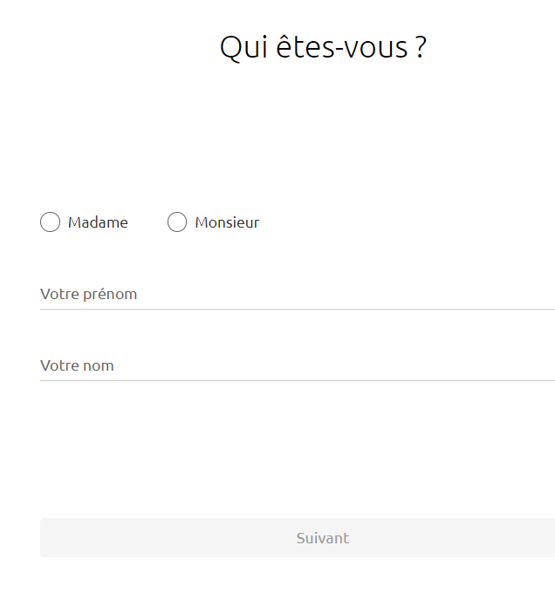
Heure du jeudi - Le digital au service du crédit
De la simulation au RDV en agence : le parcours d’un lead crédit immo
1
Chaque simulation réalisée par un client ou un prospect, génère une fiche détaillée appelée lead. Ces contacts sont transmis à l’équipe Experts Crédit Immo.
Site www.caisse-epargne.fr
Présentation Simulateur / Choix type de projet
Parcours simulateur
Etape 1 : informations bien
Etape 2 : informations projet
Vision Appli Mobile
Etape 3 : informations emprunteur
Etape 4 : Réception proposition

Slide 7

Heure du jeudi - Le digital au service du crédit
Les Experts Crédit Immo du CRC au sein de la Direction Distribution & Développement Digital, une synergie avec les agences, pour conquérir de nouveaux clients.
Partons à la rencontre de
Delphine TONIOLO,
Conseillère Multimédia
chez Experts Immo au sein du CRC.
Cliquer sur l’image pour lancer la vidéo

Slide 8
Le digital au service du crédit
Le Crédit Immobilier Digitalisé
De la simulation au RDV en agence.
Potentiel Conso
Un ciblage au service de nos clients.
Pour aller plus loin

Slide 9



Heure du jeudi - Le digital au service du crédit
Potentiel conso est un algorithme alimenté par les données client saisies
2
Potentiel conso est un algorithme qui détermine, pour chaque client, la capacité à lui proposer un montant potentiel de crédit consommation. Ce montant, qui est calculé par personne et pouvant aller au maximum jusqu’à 50.000€ sur 72 mois, s’actualise automatiquement chaque semaine :
  Sur la base des données clients disponibles dans notre Système d’Information
  En fonction de critères d’éligibilité et de critères risques (revenus/charges, reste à vivre)
Ainsi, la fiabilité et la mise à jour des données clients est incontournable
  Pour ajuster/augmenter le montant potentiel conso au plus près de la situation du client
  Pour rendre éligible un client qui ne l’est pas en raison d’informations trop anciennes ou inexistantes.
Au-delà d’un outil ou d’un ciblage, ‘potentiel conso’ est un réel service apporté au client
  Apportant une nouvelle démarche dans l’anticipation et la découverte des besoins client
  Sous forme d’une enveloppe qui s’adapte à sa situation avec par exemple la capacité à lui octroyer un montant supérieur, la prise en compte du budget du couple ou le choix d’une durée plus longue

Slide 10
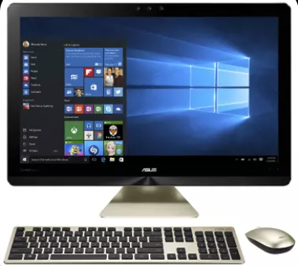
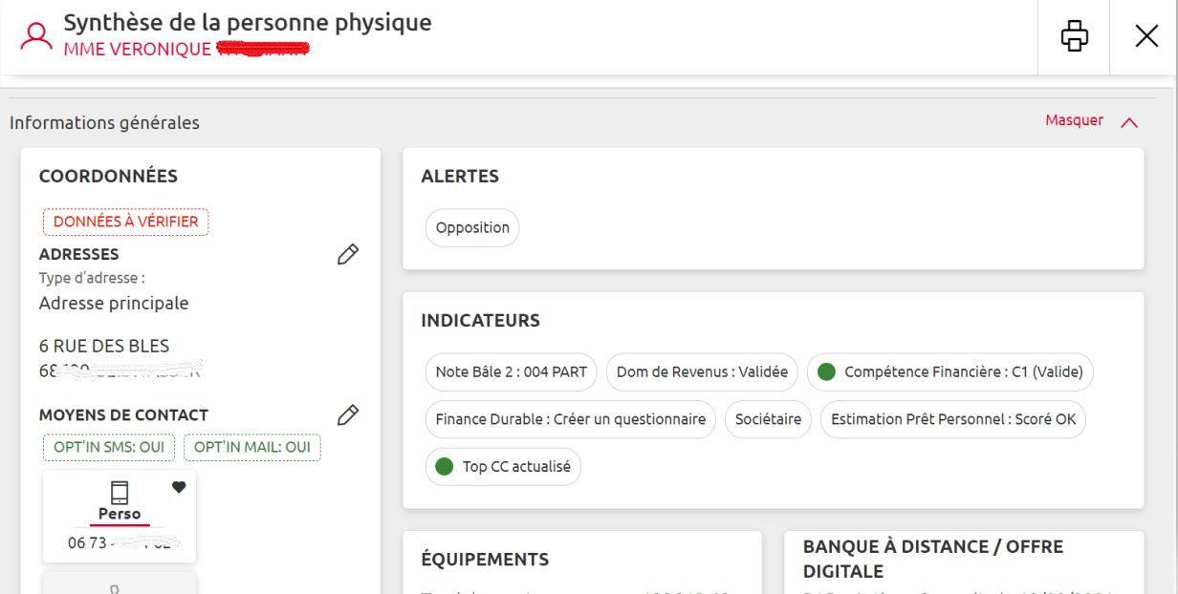
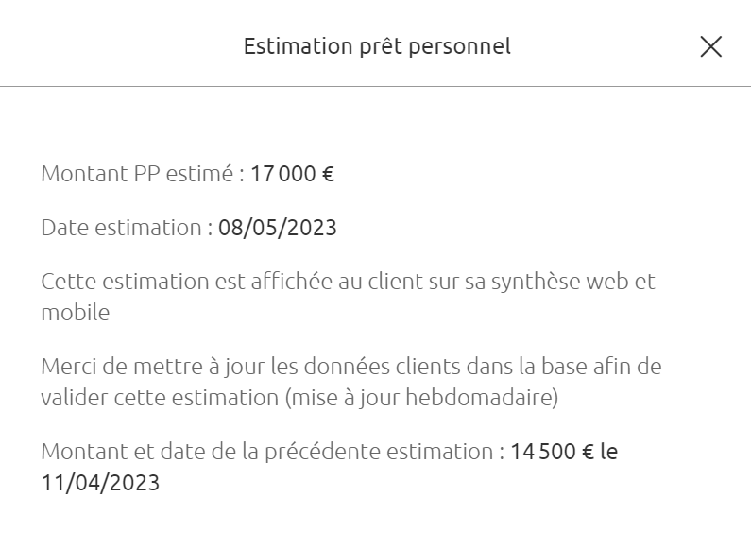
Heure du jeudi - Le digital au service du crédit
Potentiel conso attribue un score d’éligibilité et un montant adapté à chaque client
2
1
En préparation d’entretien ou en rendez-vous client (physique ou à distance), vérifier l’estimation PP sur la synthèse client
Cette information est un excellent point d’appui pour lancer l’entretien et découvrir ses projets
Portail MYSYS
Scoré OK
Client éligible à un montant compris entre 3.000€ et 50.000€
Scoré KO
Client éligible à un montant compris entre 0 et 3.000€
Non scoré
Données insuffisantes, le client n’est pas éligible
Montant PP estimé : XX XXX €
Date de cette estimation : JJ/MM/AAAA
Cette estimation est affichée au client sur sa synthèse web et mobile
Merci de mettre à jour les données clients dans la base afin de valider cette estimation (mise à jour hebdomadaire)
Montant et date de la précédente estimation
XX XXX €
JJ/MM/AAAA
Montant PP estimé : scoré KO avec les éléments actuels
Date de cette estimation : JJ/MM/AAAA
Pas d’affichage sur la synthèse client web et mobile
Merci de mettre à jour les données clients dans la base afin de calculer une nouvelle estimation (mise à jour hebdomadaire)
Montant et date de la précédente estimation
XX XXX €
JJ/MM/AAAA
Montant PP non-estimé : non scoré (une ou plusieurs exclusions à la souscription d’un prêt personnel ont été détectées) avec les éléments actuels
Date de cette estimation : JJ/MM/AAAA
Pas d’affichage sur la synthèse client web et mobile
Merci de mettre à jour les données clients dans la base afin qu’une estimation soit réalisée (mise à jour hebdomadaire)
Montant et date de la précédente estimation
XX XXX €
JJ/MM/AAAA
Pour les clients qui ne bénéficient pas d’un score suffisant, proposer une mise à jour de leur point budget et une découverte globale de leurs besoins sur l’univers financement (découvert, débit différé, IZICARTE, potentiel conso, crédit)

Slide 11


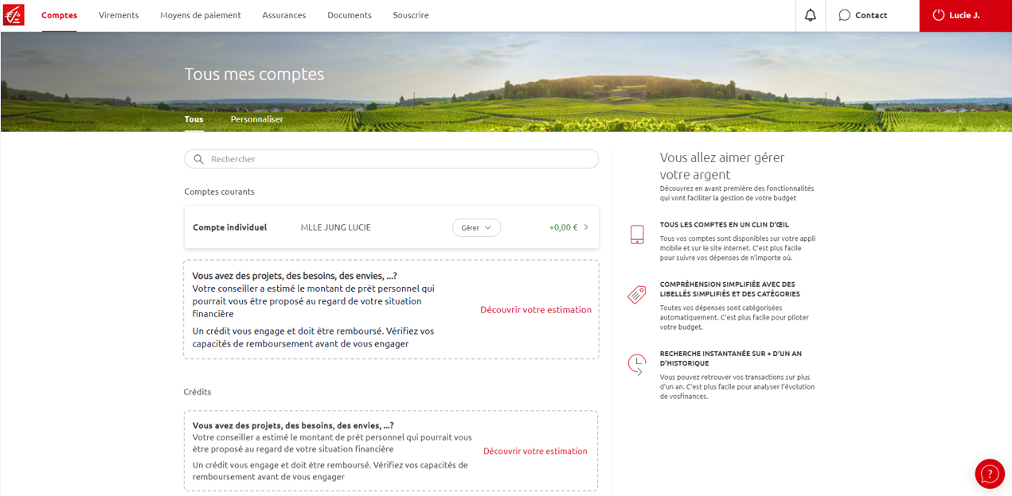
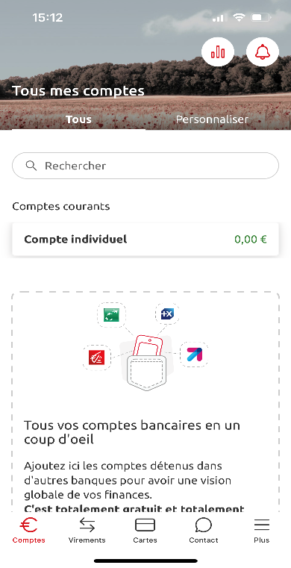

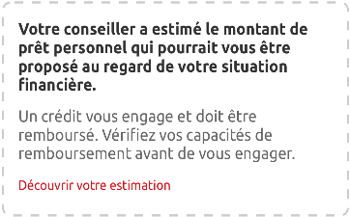
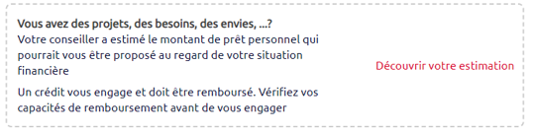

Heure du jeudi - Le digital au service du crédit
Le client dispose de 2 façons pour connaitre son potentiel conso
2
Sur son appli BANXO
Sur le site internet

Slide 12
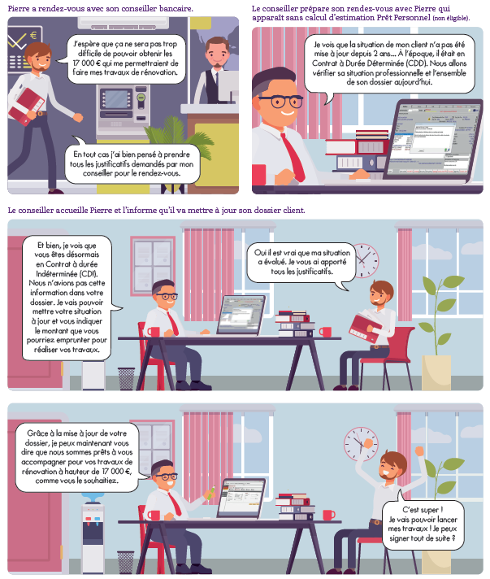
Heure du jeudi - Le digital au service du crédit
Potentiel conso : un ciblage au service des clients
2
CAS CONCRET 1 :
Détermination du montant de potentiel conso après actualisation des informations du client (1/3)

Slide 13
Heure du jeudi - Le digital au service du crédit
Potentiel conso : un ciblage au service des clients
2
CAS CONCRET 1 :
Détermination du montant de potentiel conso après actualisation des informations du client (2/3)

Slide 14
Heure du jeudi - Le digital au service du crédit
Potentiel conso : un ciblage au service des clients
2
CAS CONCRET 1 :
Détermination du montant de potentiel conso après actualisation des informations du client (3/3)

Slide 15
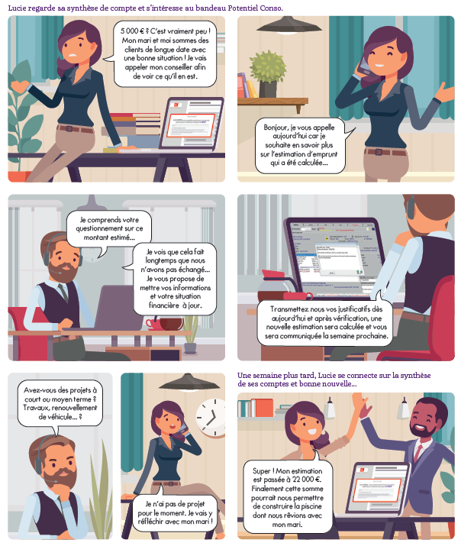
Heure du jeudi - Le digital au service du crédit
Potentiel conso : un ciblage au service des clients
2
CAS CONCRET 2 :
Actualisation de l’enveloppe potentiel conso après rafraîchissement des informations (1/3)

Slide 16
Heure du jeudi - Le digital au service du crédit
Potentiel conso : un ciblage au service des clients
2
CAS CONCRET 2 :
Actualisation de l’enveloppe potentiel conso après rafraîchissement des informations (2/3)

Slide 17
Heure du jeudi - Le digital au service du crédit
Potentiel conso : un ciblage au service des clients
2
CAS CONCRET 2 :
Actualisation de l’enveloppe potentiel conso après rafraîchissement des informations (3/3)

Slide 18
Le digital au service du crédit
Le Crédit Immobilier Digitalisé
De la simulation au RDV en agence.
Potentiel Conso
Un ciblage au service de nos clients.
Pour aller plus loin

Slide 19
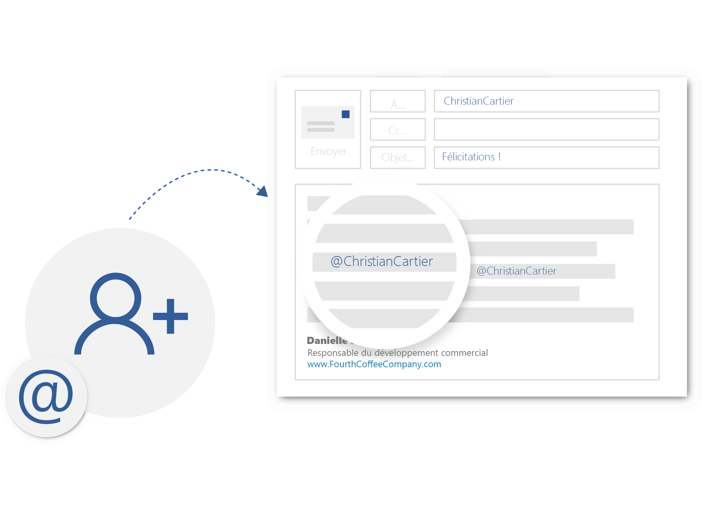
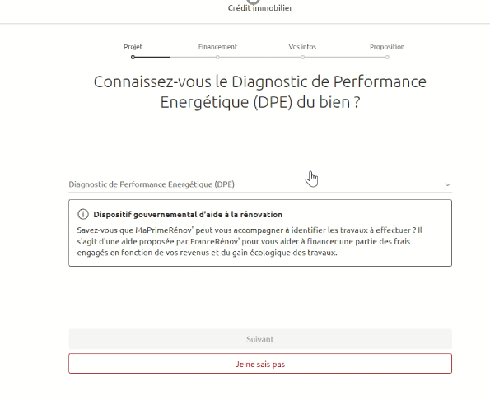
Heure du jeudi - Le digital au service du crédit
Pour aller plus loin – Parcours Crédit Immobilier Digitalisé, un écran dédié pour capter la note du Diagnostic de Performance Energétique (DPE)
3
Cette note DPE : une opportunité de rebond.
La note Diagnostic de Performance Energétique vous permet d’accompagner le client ou prospect via des offres partenaires telle que Cozynergy.
En plus, le nouveau DPE inclut un volet qui estime les travaux à effectuer le cas échéant pour améliorer la note du bien. Une opportunité pour proposer un prêt complémentaire pour les effectuer et ainsi valoriser son bien.
L’internaute peut saisir la note du Diagnostic de Performance Energétique du bien qu’il souhaite acheter. Un champ d’information présente le dispositif gouvernemental « MaPrimeRénov ».

Slide 20

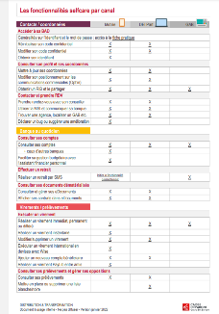
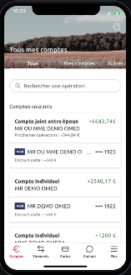
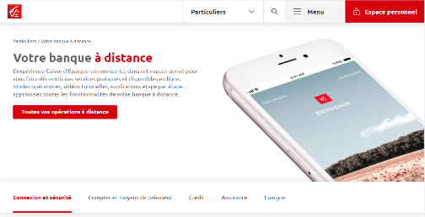
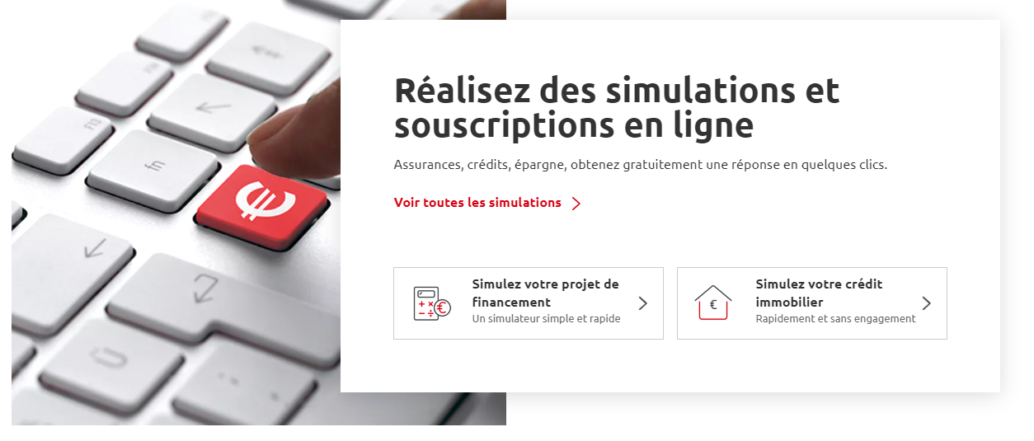
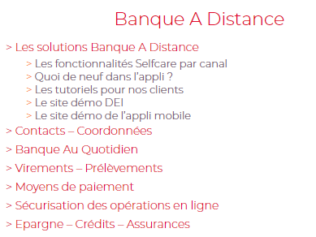

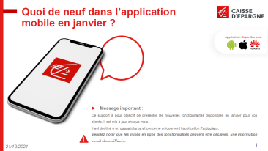




Heure du jeudi - Le digital au service du crédit
Pour aller plus loin – les outils à votre disposition
3
OUTIL D’AIDE À LA VENTE (OAV)
SITE INTERNET
Simulateurs, modes opératoires, vidéos tutorielles, explications étape par étape…
L’INCONTOURNABLE
Le récapitulatif des fonctionnalités Selfcare par canal
SITE DEMO
Une reproduction de l’appli mobile
RUBRIQUE DES COMMERCIAUX
QUOI DE NEUF ?
Un support mensuel avec les dernières évolutions de l’appli
YOUTUBE
Tutoriels vidéos

